Slide 1
机器学习大作业报告
2020年1月2日

Slide 2
SJTU M3DV: Medical 3D Voxel Classificatio
周锦涛 517021910742
2020年1月2日

Slide 3
目录 Contents
1
程序组成
2
主要原理
3
特征提取
4
SVM分类

Slide 4
程序组成
本次大作业本人采用特征提取+SVM的方法
Github：https://github.com/zhoujintao990131/zzzGit/tree/master/M3DV
一共由四个程序组成：
getFeature.py负责提取灰度特征、纹理特征、形态特征
readData.py负责读取数据集测试集并把它们转换成合适的格式
GCLM.py是个子程序，负责提取灰度共生矩阵
train.py是主程序，利用了sklearn中的svm来对得到的特征向量训练分类
在整个工程中还有以下的文件：
model文件夹：存有每一次提交后保存的分类器模型，格式为pkl
old_feature文件夹：存有历史版本提取的不同特征，格式为csv，可以直接在train里面调用
now_feature文件夹：当前训练用到的特征向量，格式为csv
data文件夹：存放训练集、测试集，注意我在getFeature里读取了测试集的顺序标签
文献文件夹：存放了我搜索到的有关医疗影像的文献
out_prob.csv：对测试集预测的结果，输出为概率

Slide 5
程序框图

Slide 6
程序框图——特征提取

Slide 7
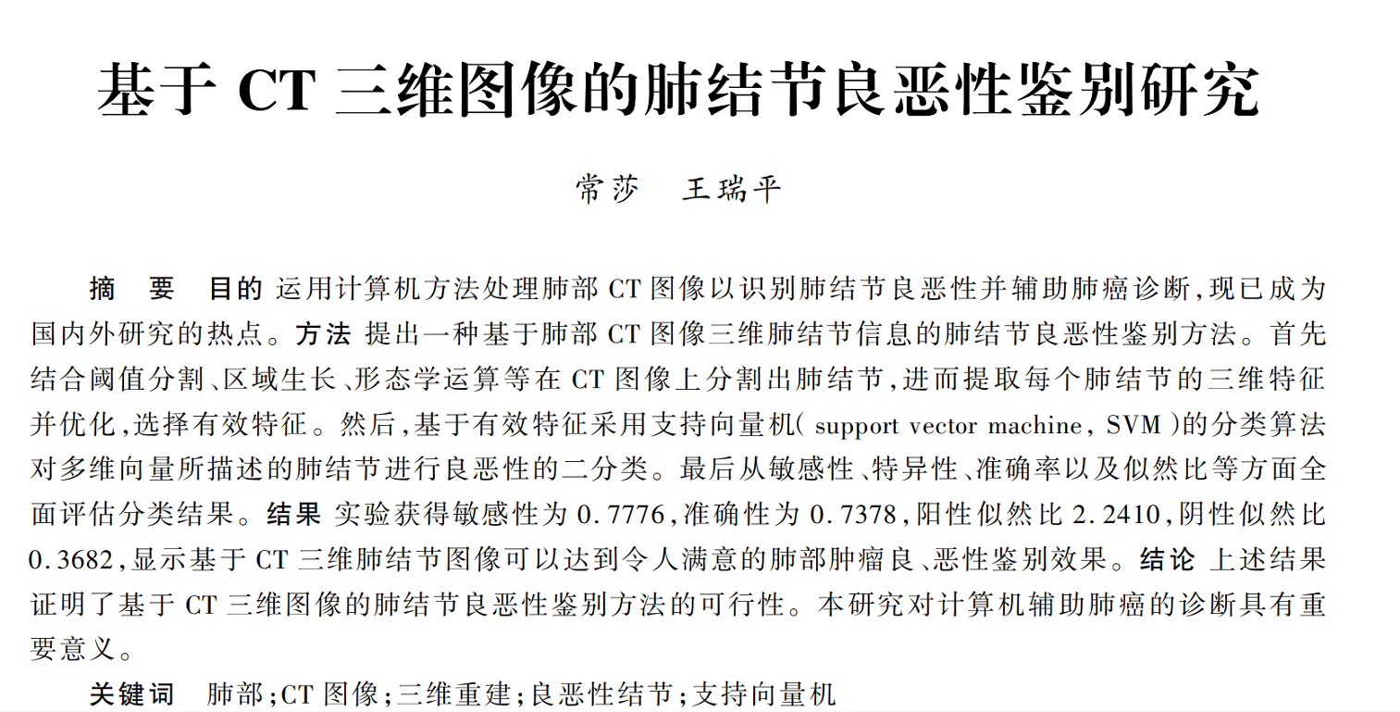
实现原理
参考文献：常莎, 王瑞平. 基于 CT 三维图像的肺结节良恶性鉴别研究[J]. 北京生物医学工程, 2013 (1): 12-16.
参考链：https://www.cnblogs.com/mat-wu/p/6952582.html
https://blog.csdn.net/MrSong007/article/details/90373119

Slide 8
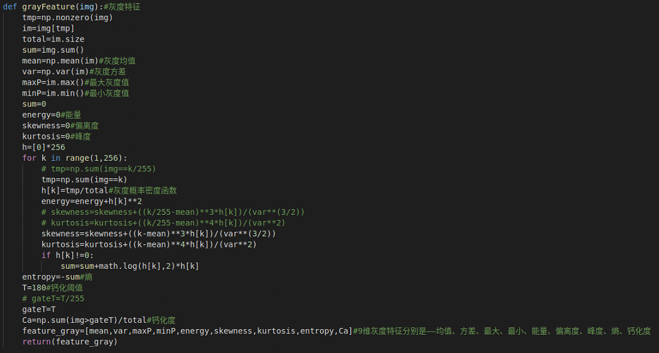
特征提取
灰度特征：
提取了灰度均值、方差、
最大灰度值、最小灰度值、
能量、熵、偏离度、峰度、
钙化度（自己定义阈值）
此处的灰度值都没有经过
归一化
均为对整个3D图像求特征

Slide 9
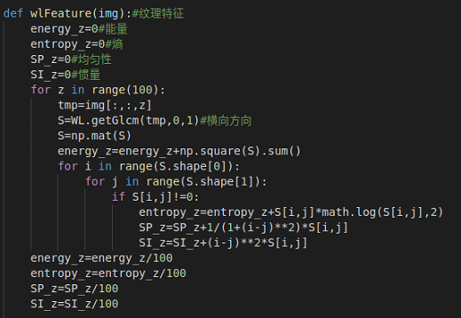
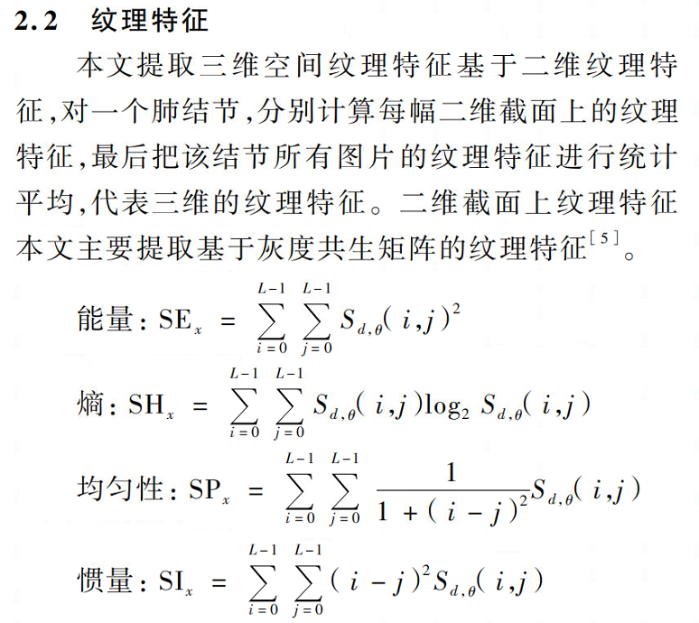
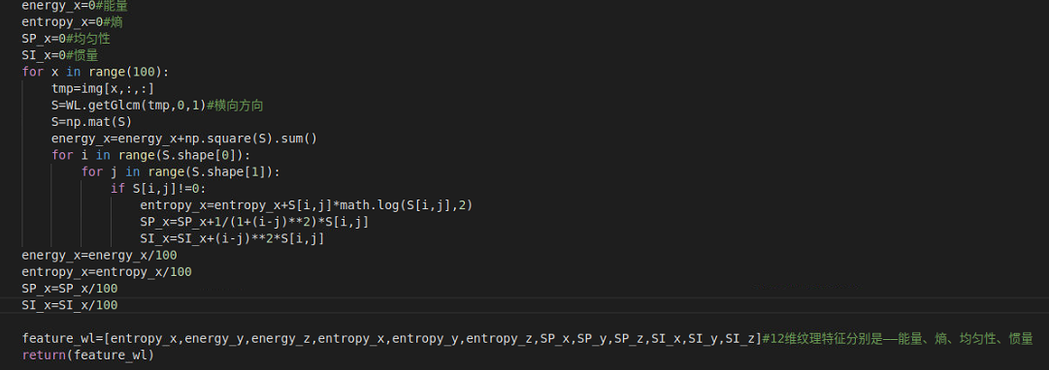
特征提取
纹理特征：
分别对x,y,z的质心截面进行纹理特征的提取
注意在纹理特征提取时只关注结节处，共提
取能量、熵、均匀性、惯量等特征，来源为
GCLM子程序里的灰度共生矩阵

Slide 10
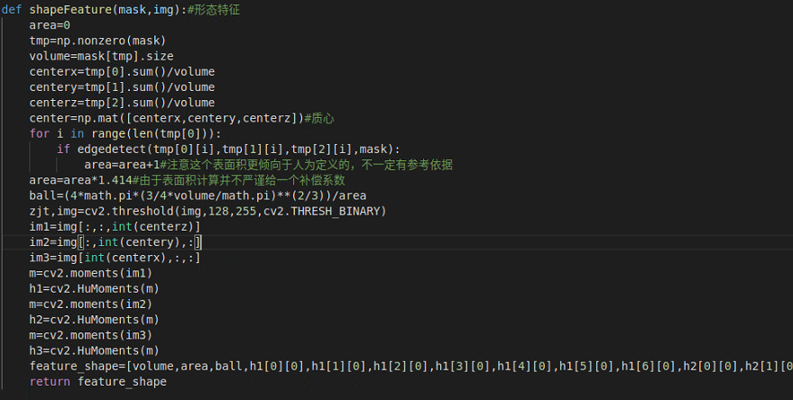
特征提取
形态特征
利用力矩法计算质心、再利用快速方法
计算体积近似和表面积近似、计算球度、
矩形度，接着利用Huments法求在质心处
三个方向截面的不变矩h，构成形态特征
Huments矩阵利用了opencv的函数

Slide 11
SVM调参
现在面临的问题是一共有48维特征向量，要实现一个二分类的训练，如何选择模型
由于特征维数较小，使用CNN显得“杀鸡用牛刀”
正好第二次作业用过逻辑回归、贝叶斯、SVM，所以第一个想到的就是SVM
再加上那篇paper推荐的也是SVM的方法

Slide 12
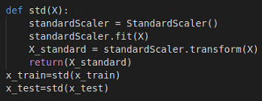
SVM调参
现在面临的问题是一共有48维特征向量，要实现一个二分类的训练，如何选择模型
由于特征维数较小，使用CNN显得“杀鸡用牛刀”
正好第二次作业用过逻辑回归、贝叶斯、SVM，所以第一个想到的就是SVM
再加上那篇paper推荐的也是SVM的方法
由于特征的类型千差万别，大小跨度也很大，所以先对特征向量做了个标准化如下
发现对比未标准化的情况，准确率上升7个百分点

Slide 13
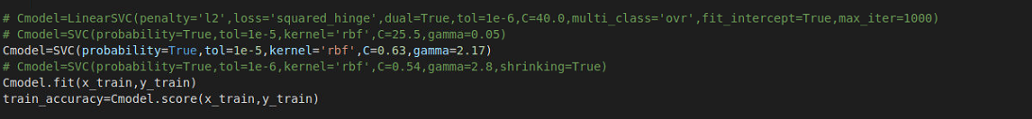
SVM调参
接下来就是SVM的选择，由于测试指标为AUC，所以我选择SVM输出预测概率模型
核函数的选择：高斯核》线性核》多项式》sigmoid
经过我的调参发现，高斯核通过调整g和c可以在训练集上取得90+的结果，在测试集上得到了70，但由于提交次数有限，没能跳出局部最优解，最好的情况在g=2.17 c=0.63，此时模型泛化能力较强。
需要注意的是当部分选取样本进行训练时需要重新调g与c来得到一个较好的结果，这一点具有局限性。另外在线性核上也能取得68的成绩。

Slide 14
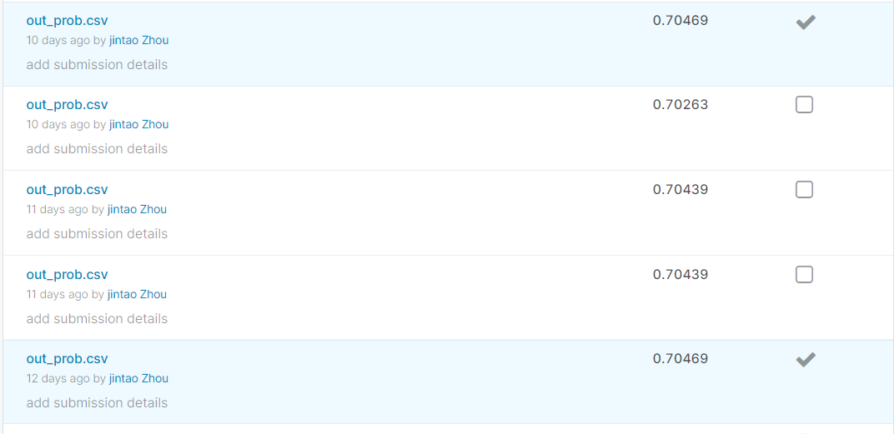
成绩说明
由于最初的模型没有保存为pkl文件，且使用的是old_feature里的特征，导致特征更改后无法复现最高分70.8，但是按照最新的特征仍然可以调至70.469因此希望助教将70.469作为我最终的分数，特此说明

Slide 15
模型评估
优点：
1.相较于大佬们的3dCNN来说实现简单，尽管特征提取也需要耗费将近6个小时，但是提取后可以重复利用，方便调参
2.结合医疗影像的知识，从原理本质入手，使得代码具有科学性和可解释性
3.SVM的实现成本较之CNN降低了许多
缺点：
1.特征提取时没有对灰度进行归一化，导致部分样本灰度特征异常
2.特征向量总数较少，导致了天花板的存在
3.没有使用深度学习的方法，仍然具有局限性
4.每一次特征向量的改变都需要重新调整g和c

